Slide 1
Szkoła Podstawowa nr 1 im Janusza Kusocińskiego w Złocieńcu
Przewodnik po nowych funkcjach
Notes:
Ta prezentacja pokazuje nowe możliwości programu PowerPoint i najlepiej wyświetlić ją jako pokaz slajdów. Slajdy zostały zaprojektowane w taki sposób, aby umożliwić tworzenie różnorodnych prezentacji w programie PowerPoint 2010.
Aby zobaczyć więcej przykładowych szablonów, kliknij kartę Plik, kliknij kartę Nowe, a następnie kliknij pozycję Przykładowe szablony.

Slide 2
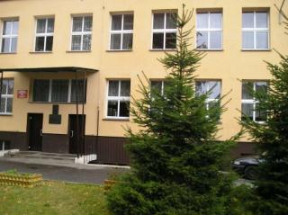
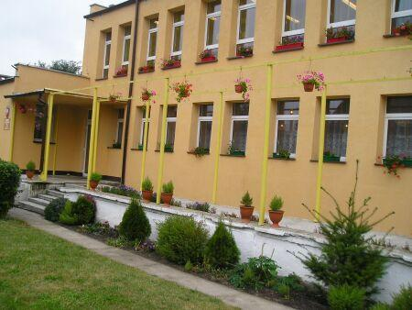

Slide 3
Debata Rady Pedagogicznej
Co powinno się zmienić, żeby zarówno nauczyciele jak i rodzice chcieli się angażować w życie szkoły, byli aktywni, mieli poczucie wpływu i dobrze czuli się w "Naszej szkole„?

Slide 4
W piątek 29-go sierpnia odbyła się debata nauczycieli naszej szkoły w ramach realizacji projektu "Szkoła Współpracy". Wzięło w niej udział 22 nauczycieli.

Slide 5
Prowadzące debatę koleżanki Elżbieta Fidler i Wiesława Waloryszak przedstawiły cele projektu „Szkoła Współpracy – uczniowie i rodzice kapitałem społecznym nowoczesnej szkoły” oraz przypomniały kompetencje działających w szkole organów Rady Rodziców i Samorządu Szkolnego.

Slide 6
Debatę poprzedziła ankieta. Na pytania odpowiadali wszyscy nauczyciele biorący udział w debacie – 22 osoby tj. 84 % wszystkich uczących w szkole. Na pytanie jak czujesz się w szkole
bardzo dobrze odpowiedziało 8 nauczycieli
wspaniale- 12 .

Slide 7
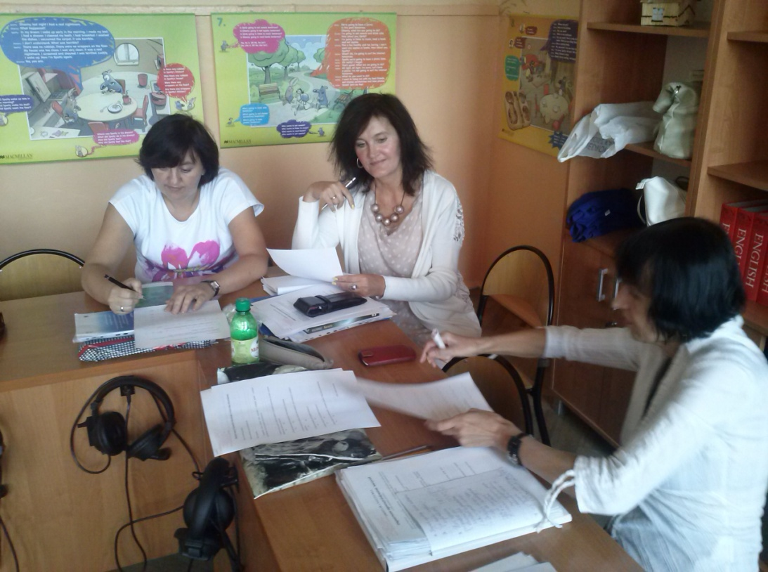
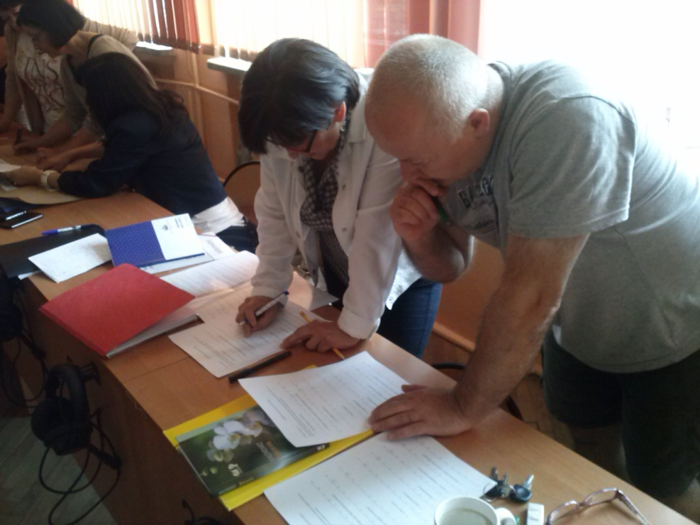

Slide 8
Wyniki ankiety „Szkoła współpracy”
W jakim stopniu czujesz się odpowiedzialny:

Slide 9
Debatę przeprowadzono metodą „wędrującego plakatu”. Nauczyciele w grupach odpowiadali na pytania: Jaka jest nasza szkoła – co w niej cenimy, co nam przeszkadza? Jak wygląda współpraca w naszej szkole ? Wady i zalety. Co możemy i chcielibyśmy zmienić w naszej szkole – działając wspólnie? Jak możemy współdziałać angażując się w życie szkoły?

Slide 10
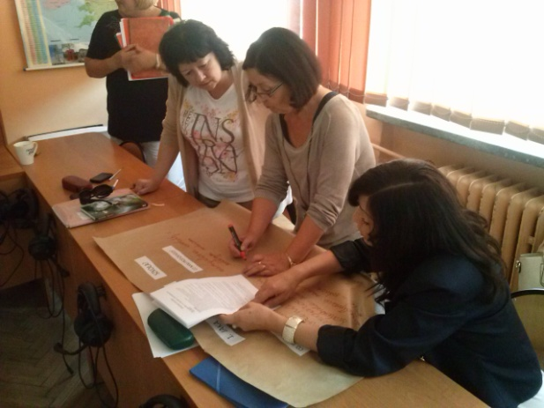
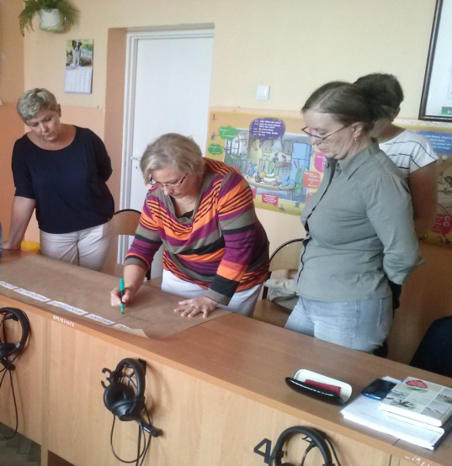
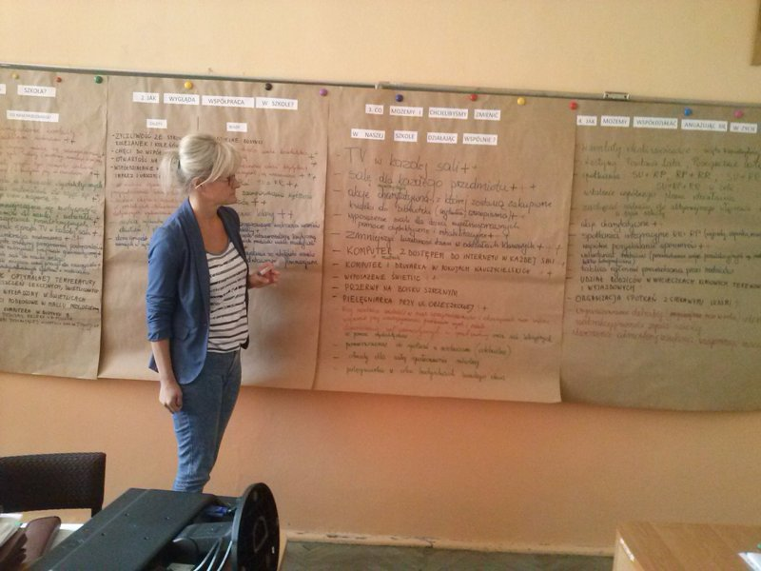
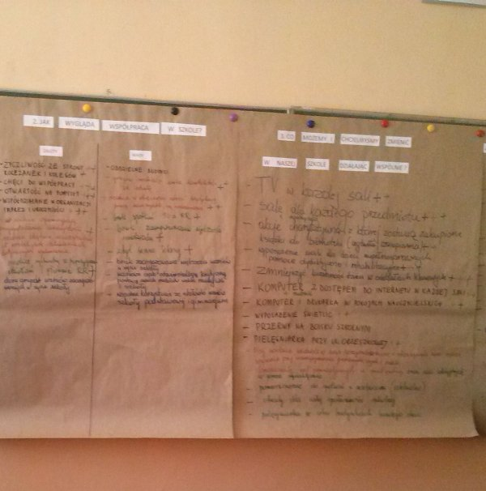
EFEKTY NASZEJ PRACY

Slide 11
EFEKTY NASZEJ PRACY
2
1
Jak wygląda współpraca w szkole?
Jaka jest
nasza szkoła?
3
4
Co możemy i chcielibyśmy zmienić w naszej szkole działając wspólnie ?
Jak możemy współdziałać angażując się w zycie szkoły?

Slide 12
Co w niej cenimy? Co nam przeszkadza?
1
Jaka jest
nasza szkoła?

Slide 13
Jak jest nasza szkoła?
Co w niej cenimy?
Bezpieczna
Zadbana
Zaangażowana w życie środowiska lokalnego
Otwarta na potrzeby uczniów i rodziców,
Przyjazna uczniowi,
Dostosowana dla uczniów niepełnosprawnych,
Atmosfera pracy i życzliwości,
Zintegrowana kadra pracownicza
Zaplecze: oddzielny budynek dla klas I- III, sala językowa, sale gimnastyczne, boiska, sala rehabilitacyjna, plac zabaw, stołówki i świetlice w obu budynkach.
Co nam przeszkadza?
Braki w pomocach dydaktycznych,
Brak sprzętu typu komputer, TV, video w każdej klasie
Nieregularne kontakty z niektórymi rodzicami
Unikanie współpracy ze szkołą niektórych rodziców
Zmniejszająca sie motywacja uczniów do nauki
Nadmierna biurokracja
Częste zmiany programów, podręczników,
Brak Sali do nauki religii
Brak miejsca cichej pracy dla nauczyciela i indywidualnych spotkań z rodzicami
Brak optymalnej temperatury w pomieszczeniach,
brak wykładziny w świetlicach,

Slide 14
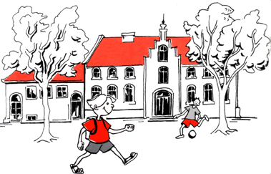
Zalety i wady
2
Jak wygląda współpraca w szkole?

Slide 15
Jak wygląda współpraca w szkole?
Zalety?
Życzliwość ze strony koleżanek i kolegów
Chęci do współpracy
Otwartość na pomysły
Współdziałanie w organizacji imprez i uroczystości
Rodzice wspomagają przygotowania
Rada Rodziców wychodzi z propozycjami działań
Duża grupa uczniów zaangażowanych w życie szkoły.
Wady?
Oddzielne budynki
Grupa rodziców unika kontaktów ze szkołą i zaangażowania w życie szkoły
Rodzice w obecności dzieci krytykują pracę nauczycieli, podważają autorytet, są roszczeniowi
Brak spotkań Samorządu z Radą Rodziców
Zbyt liczne klasy
Brak zaangażowania większości uczniów w życie szkoły

Slide 16
3
2
Co możemy i chcielibyśmy zmienić w naszej szkole działając wspólnie ?

Slide 17
Co możemy i chcielibyśmy zmienić w naszej szkole działając wspólnie ?
TV , komputer z dostępem do Internetu, rzutnik w każdej sali
Sale dostosowane do nauki każdego przedmiotu
Akcje charytatywne np. na zakup książek i czasopism do biblioteki
Wyposażenie sali rehabilitacyjnej w pomoce dydaktyczne i rehabilitacyjne
Zmniejszenie liczebności dzieci w oddziałach klasowych
Komputer i drukarka w pokoju nauczycielskim
Wyposażenie świetlic i doposażenie sali gimnastycznej
Oddzielne pomieszczenie do spotkań z rodzicami
Pielęgniarka w obu budynkach , każdego dnia
Chcemy by rodzice widzieli w nas sprzymierzeńców i okazywali nam wsparcie przy rozwiązywaniu problemów wychowawczych i edukacyjnych.

Slide 18
4
Jak możemy współdziałać angażując się w zycie szkoły?

Slide 19
Jak możemy współdziałać angażując się w życie szkoły?
Warsztaty okolicznościowe ( plastyczne)
Festyny i imprezy charytatywne
Spotkania Rada Rodziców i Rada Pedagogiczna, Rada Rodziców -Samorząd Uczniowski – ustalenie wspólnego planu działania
Zachęcanie rodziców do większego zaangażowania w życie szkoły
Spotkania integracyjne Rady Rodziców i Rady Pedagogicznej
Wspólne pozyskiwanie sponsorów
Wolontariat rodziców przy prowadzeniu zajęć pozalekcyjnych, spotkania z ciekawymi ludźmi
Tablica ogłoszeń prowadzona przez rodziców
Udział rodziców w wyjazdach z dziećmi
Stworzenie atmosfery zaufania, wzajemnego szacunku
Wspólna debata celem uatrakcyjnienia życia szkoły

Slide 20
Dziękujemy za uwagę
.

